Slide 1
Κοινωνικά δίκτυα και εκπαίδευση Εκπαιδευτικές κοινότητες (Διαδικτυακή εκπαιδευτική πλατφόρμα e-me)

Slide 2
Κοινωνικά δίκτυα & εκπαίδευση

Slide 3
Ψηφιακά κοινωνικά δίκτυα
Οι προσφερόμενες δυνατότητες (affordances) των ψηφιακών δικτύων επιτρέπουν την πραγματοποίηση ποικίλων δραστηριοτήτων που μπορούν να αξιοποιηθούν και στην διδασκαλία στην τάξη αλλά και στην επαγγελματική υποστήριξη των εκπαιδευτικών.
Ενδεικτικές πλατφόρμες
Flickr
YouTube
Facebook και
Twitter

Slide 4
Διαδικτυακές κοινότητες πρακτικής
Οι Διαδικτυακές Κοινότητες Πρακτικής (Online Communities of Practice, γνωστές με τη συντομογραφία Online CoPs) προσφέρουν πολλά οφέλη στους/ις συμμετέχοντες/ουσες, ιδίως λόγω του γεγονότος ότι ενσωματώνουν εργαλεία Web 2.0, τα οποία δίνουν τη δυνατότητα στα μέλη να μοιράζονται πληροφορίες και να συνεργάζονται διαδικτυακά, ξεπερνώντας έτσι γεωγραφικά όρια και χρονικούς περιορισμούς και προωθώντας την ατομική έκφραση (Lock, 2006).
Ενδεικτικές κοινότητες:
e-twinning
Φρυκτωρίες
Διάλογος
«Η Logo στην εκπαίδευση: Μια κοινότητα πρακτικής και μάθησης»

Slide 5
Εκπαιδευτικές κοινότητες

Slide 6
Κοινωνική αλληλεπίδραση και συνεργατική μάθηση
Οι μαθητές μαθαίνουν έννοιες ή οικοδομούν νοήματα γύρω από ιδέες μέσω των αλληλεπιδράσεών τους και των ερμηνειών του κόσμου τους στις οποίες συμπεριλαμβάνονται και ουσιαστικές αλληλεπιδράσεις με τους άλλους.
Τέσσερα είναι τα εξέχοντα χαρακτηριστικά αυτής της προσέγγισης:
Η ενεργός γνωστική οικοδόμηση που συντελεί στην εκ βάθους κατανόηση.
Η εγκαθιδρυμένη μάθηση (situated cognition) που λαμβάνει χώρα σε συγκεκριμένο πλαίσιο (όπως για παράδειγμα ο χώρος μιας επιστημονικής ή μιας εργασιακής κοινότητας) με αυτόνομη δραστηριότητα και κοινωνική και νοητική υποστήριξη.
Η κοινότητα, μέσα στην οποία λαμβάνει χώρα η μάθηση, συντελεί στην διάχυση της κουλτούρας και των πρακτικών της.
Η συνομιλία (discourse) που καθιστά εφικτή τη συμμετοχή και τη διαπραγμάτευση στο πλαίσιο της κοινότητας.

Slide 7
Τυπολογία εκπαιδευτικών κοινοτήτων
Ανάλογα με τους στόχους, τον χαρακτήρα, τη σύνθεση της ομάδας, ακόμη και το είδος της διαχείρισης / συντονισμού τους oι διαδικτυακές κοινότητες μπορούν να ομαδοποιηθούν ποικιλοτρόπως. Κυρίως όμως μπορούμε να διακρίνουμε τρία βασικά είδη Κοινοτήτων (Mcconnell, 2006, σ. 21):
Κοινότητα Μάθησης (Learning Community): η οποία λαμβάνει χώρα στο πλαίσιο κάποιου μαθήματος, για παράδειγμα σε ένα σχολείο και συνήθως εμπλέκονται και μαθητές, με στόχο να ενισχύσει τη συνεργατική μάθηση.
Κοινότητα Πρακτικής (Community of Practice): η οποία λαμβάνει χώρα στο πλαίσιο πραγματικών συνθηκών εργασίας, όπου οι εργαζόμενοι (επαγγελματίες ή επιστήμονες) ασκούν το ίδιο επάγγελμα, είναι ήδη μέλη μιας δεδομένης επαγγελματικής κοινότητας και μοιράζονται την κοινή επαγγελματική πρακτική τους.
Κοινότητα Οικοδόμησης Γνώσης (Knowledge building Community): στο πλαίσιο της οποίας η συνεργασία προχωράει περαιτέρω, καθώς οι συμμετέχοντες συνεργάζονται ώστε να φτάσουν σε ομαδική κατανόηση και οικοδόμηση νέας γνώσης.

Slide 8
Διδακτικοί Στόχοι
Στοιχειώδεις γνώσεις γύρω από την έννοια των Κοινοτήτων Πρακτικής και Μάθησης.
Βασικές γνώσεις για τα περιβάλλοντα υποστήριξης των διαφόρων τύπων Κοινοτήτων Πρακτικής και Μάθησης.

Slide 9
Βασικές έννοιες και ορολογία
Κοινότητα: σύνολο ανθρώπων με κοινά χαρακτηριστικά, παρελθόν, παρόν και μέλλον. Ορίζεται ως ένα υπο-δίκτυο ενός κοινωνικού δικτύου. Για παράδειγμα το Facebook ή άλλες παρόμοιες ψηφιακές πλατφόρμες αποτελούν κοινωνικά δίκτυα ενώ μια ομάδα συναδέλφων οι οποίοι/ες έχουν δημιουργήσει μια ομάδα κοινού ενδιαφέροντος μέσα σε αυτό το δίκτυο αποτελεί μία διαδικτυακή κοινότητα.
Κοινωνικό κεφάλαιο: ο γενικευμένος ιστός από δεσμούς που συνδέει τα μέλη μιας κοινότητας.
Γνωσιακό κεφάλαιο: κατανεμημένη γνώση, επιθυμία για επίλυση προβλημάτων που απασχολούν την κοινότητα, συλλογική απάντηση σε προκλήσεις που αυξάνει τόσο το ατομικό όσο και το συλλογικό γνωστικό απόθεμα της κοινότητας.

Slide 10
Κοινότητες πρακτικής
Συμμετοχή σε κοινότητες πρακτικής (Wenger 1999) - ανάπτυξη συλλογικότητας: βασικοί παράγοντες
Μάθησης
Παραγωγής νοήματος
Ψηφιακές (online) κοινότητες: οι συλλογικότητες που υποστηρίζονται από ψηφιακά διαμεσολαβημένη επικοινωνία.
Έχουν κυρίως ψηφιακή υπόσταση (εικονικές-virtual κοινότητες).
Μετασχηματίζουν τις διαδικασίες κοινωνικής αλληλεπίδρασης στα ψηφιακά τους ισοδύναμα.
Επηρεάζουν με πολλαπλούς τρόπους την ταυτότητα και την αυτοεικόνα των συμμετεχόντων.

Slide 11
Ψηφιακές κοινότητες: περιβάλλοντα
Οι ψηφιακές κοινότητες στηρίζονται σε ψηφιακά περιβάλλοντα που επιτρέπουν τη σύγχρονη επικοινωνία των μελών της (Skype-chat) χωρίς να παραβλέπουν τα εργαλεία ασύγχρονης επικοινωνίας (mail, discussion lists…).
Εξειδικευμένα περιβάλλοντα επιτρέπουν τη σύγχρονη απομακρυσμένη διαχείριση τάξεων (elluminate…) και έτσι:
Καταργούν χωρικούς περιορισμούς
Κάθε «ψηφιακό έγγραφο» μπορεί να διακινηθεί από τα περιβάλλοντα αυτά
Επιτρέπουν, αν δεν επιβάλλουν τη διαμοίραση πόρων και τη συνεργατική επεξεργασία εγγράφων με ελεγχόμενη (όχι αυθαίρετη) πρόσβαση
Αρκετά περιβάλλοντα έχουν αναπτυχθεί για εκπαιδευτικούς σκοπούς
Οι ψηφιακές κοινότητες και ο Παγκόσμιος ιστός 2.0, οδηγούν στην εκπαίδευση 2.0;

Slide 12
Κοινότητες πρακτικής και μάθησης
Επιστημονικές ενώσεις:
Χώροι συνάντησης και συγκρότησης ακαδημαϊκών και επαγγελματικών κοινοτήτων
Συνέδρια (και τα πρακτικά τους)
Περιοδικά
Ψηφιακές Κοινότητες (on line) – e-forae και discussion lists
Ιστοχώροι που σχετίζονται με την Εκπαίδευση και τις ΤΠΕ

Slide 13
Διαδικτυακή εκπαιδευτική πλατφόρμα e-me
Ένας ψηφιακός τόπος συνεργασίας εκπαιδευτικών και μαθητών

Slide 14
Ψηφιακό σχολείο
https://dschool.edu.gr

Slide 15
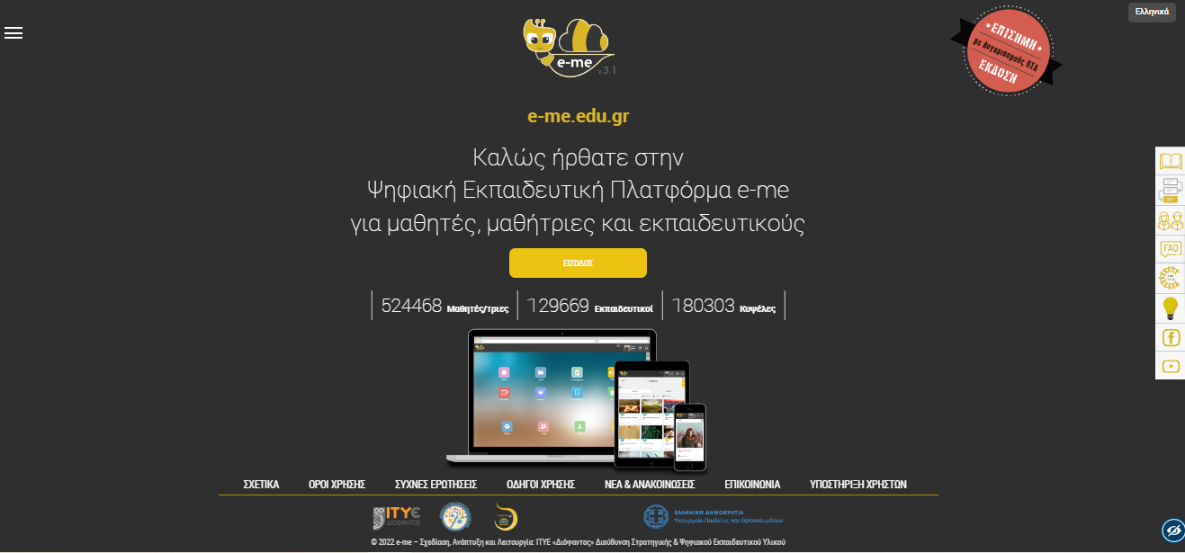
https://e-me.edu.gr

Slide 16
Τι είναι η πλατφόρμα e-me
Η Ψηφιακή Εκπαιδευτική Πλατφόρμα e-me για μαθητές και εκπαιδευτικούς είναι ένα ασφαλές ολοκληρωμένο ψηφιακό περιβάλλον, για τη μάθηση, τη συνεργασία, την επικοινωνία και τη δικτύωση όλων των μελών της σχολικής κοινότητας.

Slide 17
Χρησιμότητα της e-me (1/2)
Αναπτύχθηκε για να αποτελέσει:
το προσωπικό περιβάλλον εργασίας κάθε μαθητή και εκπαιδευτικού,
έναν ασφαλή χώρο συνεργασίας, επικοινωνίας, ανταλλαγής αρχείων και περιεχομένου.

Slide 18
Χρησιμότητα της e-me (2/2)
Έναν χώρο για κοινωνική δικτύωση μαθητών και εκπαιδευτικών.
Ένα πλαίσιο για υποδοχή εξωτερικών εργαλείων και εφαρμογών (apps).
Έναν χώρο για δημοσιοποίηση και ανάδειξη της δουλειάς των μαθητών, των εκπαιδευτικών και των σχολείων.

Slide 19
Εκδοχές της e-me
Κύρια εκδοχή
https://e-me.edu.gr
e-me για όλους
https://4all.e-me.edu.gr

Slide 20
Κύρια (επίσημη) εκδοχή
https://e-me.edu.gr
Απευθύνεται σε όλους τους μαθητές και τους εκπαιδευτικούς.
Περιλαμβάνει την πιο πλήρη και πιο πρόσφατη λειτουργικότητα της e-me.
Η είσοδος γίνεται ΜΟΝΟ με λογαριασμούς (ΠΣΔ)→ όλοι οι χρήστες είναι πιστοποιημένοι.

Slide 21
e-me για όλους
https://4all.e-me.edu.gr
Απευθύνεται σε όσους επιθυμούν να αξιοποιήσουν την Πλατφόρμα χωρίς να διαθέτουν ή χωρίς να χρησιμοποιήσουν λογαριασμό (ΠΣΔ).
Είναι ελεύθερη και ανοιχτή σε όλους, μαθητές, εκπαιδευτικούς, ερευνητές, επιμορφωτές, φοιτητές, προσωπικό φορέων, ή άλλους ενδιαφερόμενους. Η είσοδος γίνεται με απλή εγγραφή.
Έχει την ίδια λειτουργικότητα με την επίσημη e-me, αλλά δεν παρέχει τα ίδια επίπεδα ασφάλειας, ενώ δεν προσφέρονται αντίστοιχες παροχές και υποστήριξη χρηστών.

Slide 22
Κυψέλες- χαρακτηριστικά
Χαρακτηριστικά
Υπεύθυνος
Βοηθοί
Χαρακτηριστικά
Περιβάλλον
Μέλη
Ακόλουθοι
Τοίχος
Εφαρμογές
Χώρος αποθήκευσης

Slide 23
Κυψέλες
Είναι ο βασικός χώρος εργασίας στην e-me
Οι χρήστες μπορούν:
Να συμμετάσχουν σε κυψέλη (εφόσον αυτή το επιτρέπει).
Να ακολουθήσουν μια κυψέλη (followers).
Να δημιουργήσουν μια κυψέλη.

Slide 24
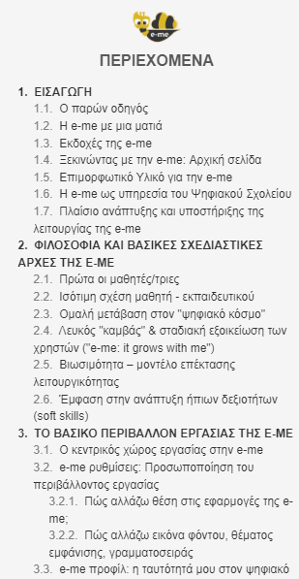
Αναλυτικές οδηγίες χρήσης
Μπορούν να αναζητηθούν on line:
https://e-me.edu.gr/s/eme/main/e-me_user_guide.html

